Slide 1
介绍 webgl 坐标系

Slide 2
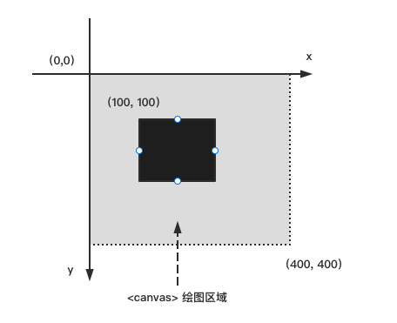
1. canvas 坐标系

Slide 3
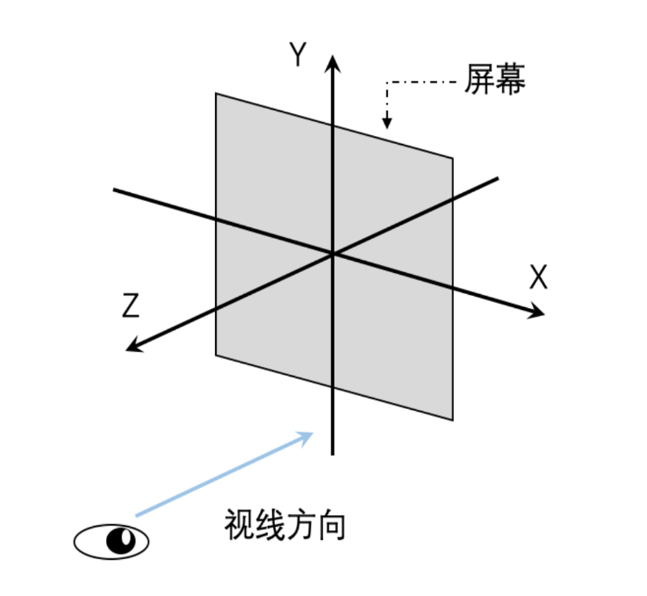
2. 介绍webgl三维坐标
坐标系概览

Slide 4
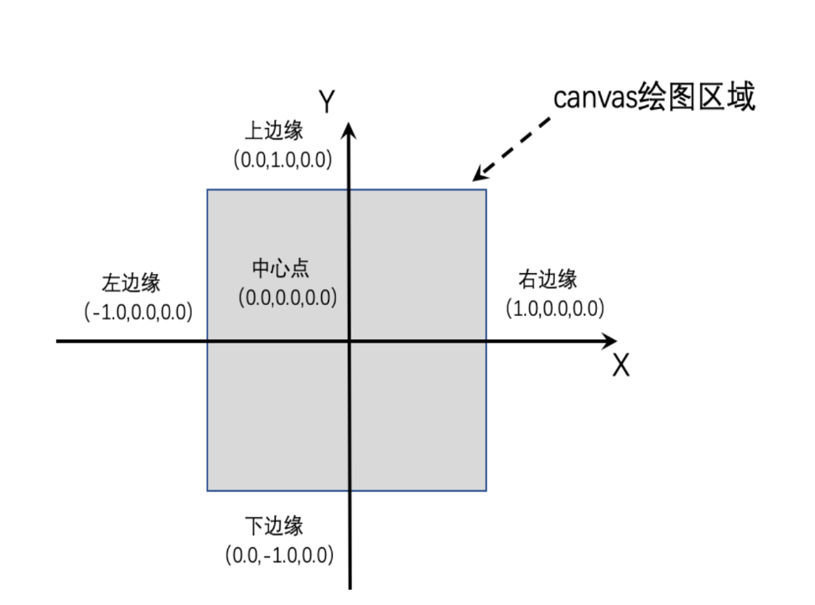
2. 介绍webgl三维坐标
绘图区域

Slide 5
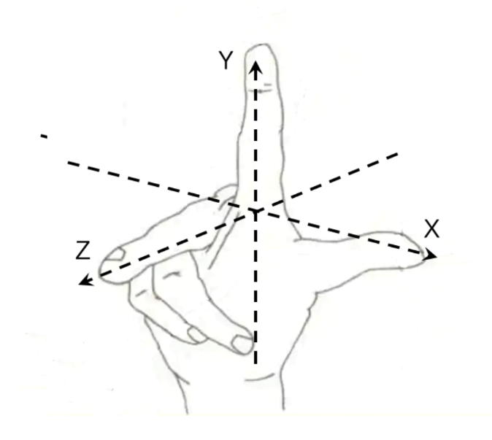
2. 介绍webgl三维坐标
右⼿坐标系(左手坐标系？）
Z?
左手坐标系和右手坐标系的区别
在处理三维场景的时候如何处理z坐标映射

Slide 6
撸起袖子，干~

